Slide 1
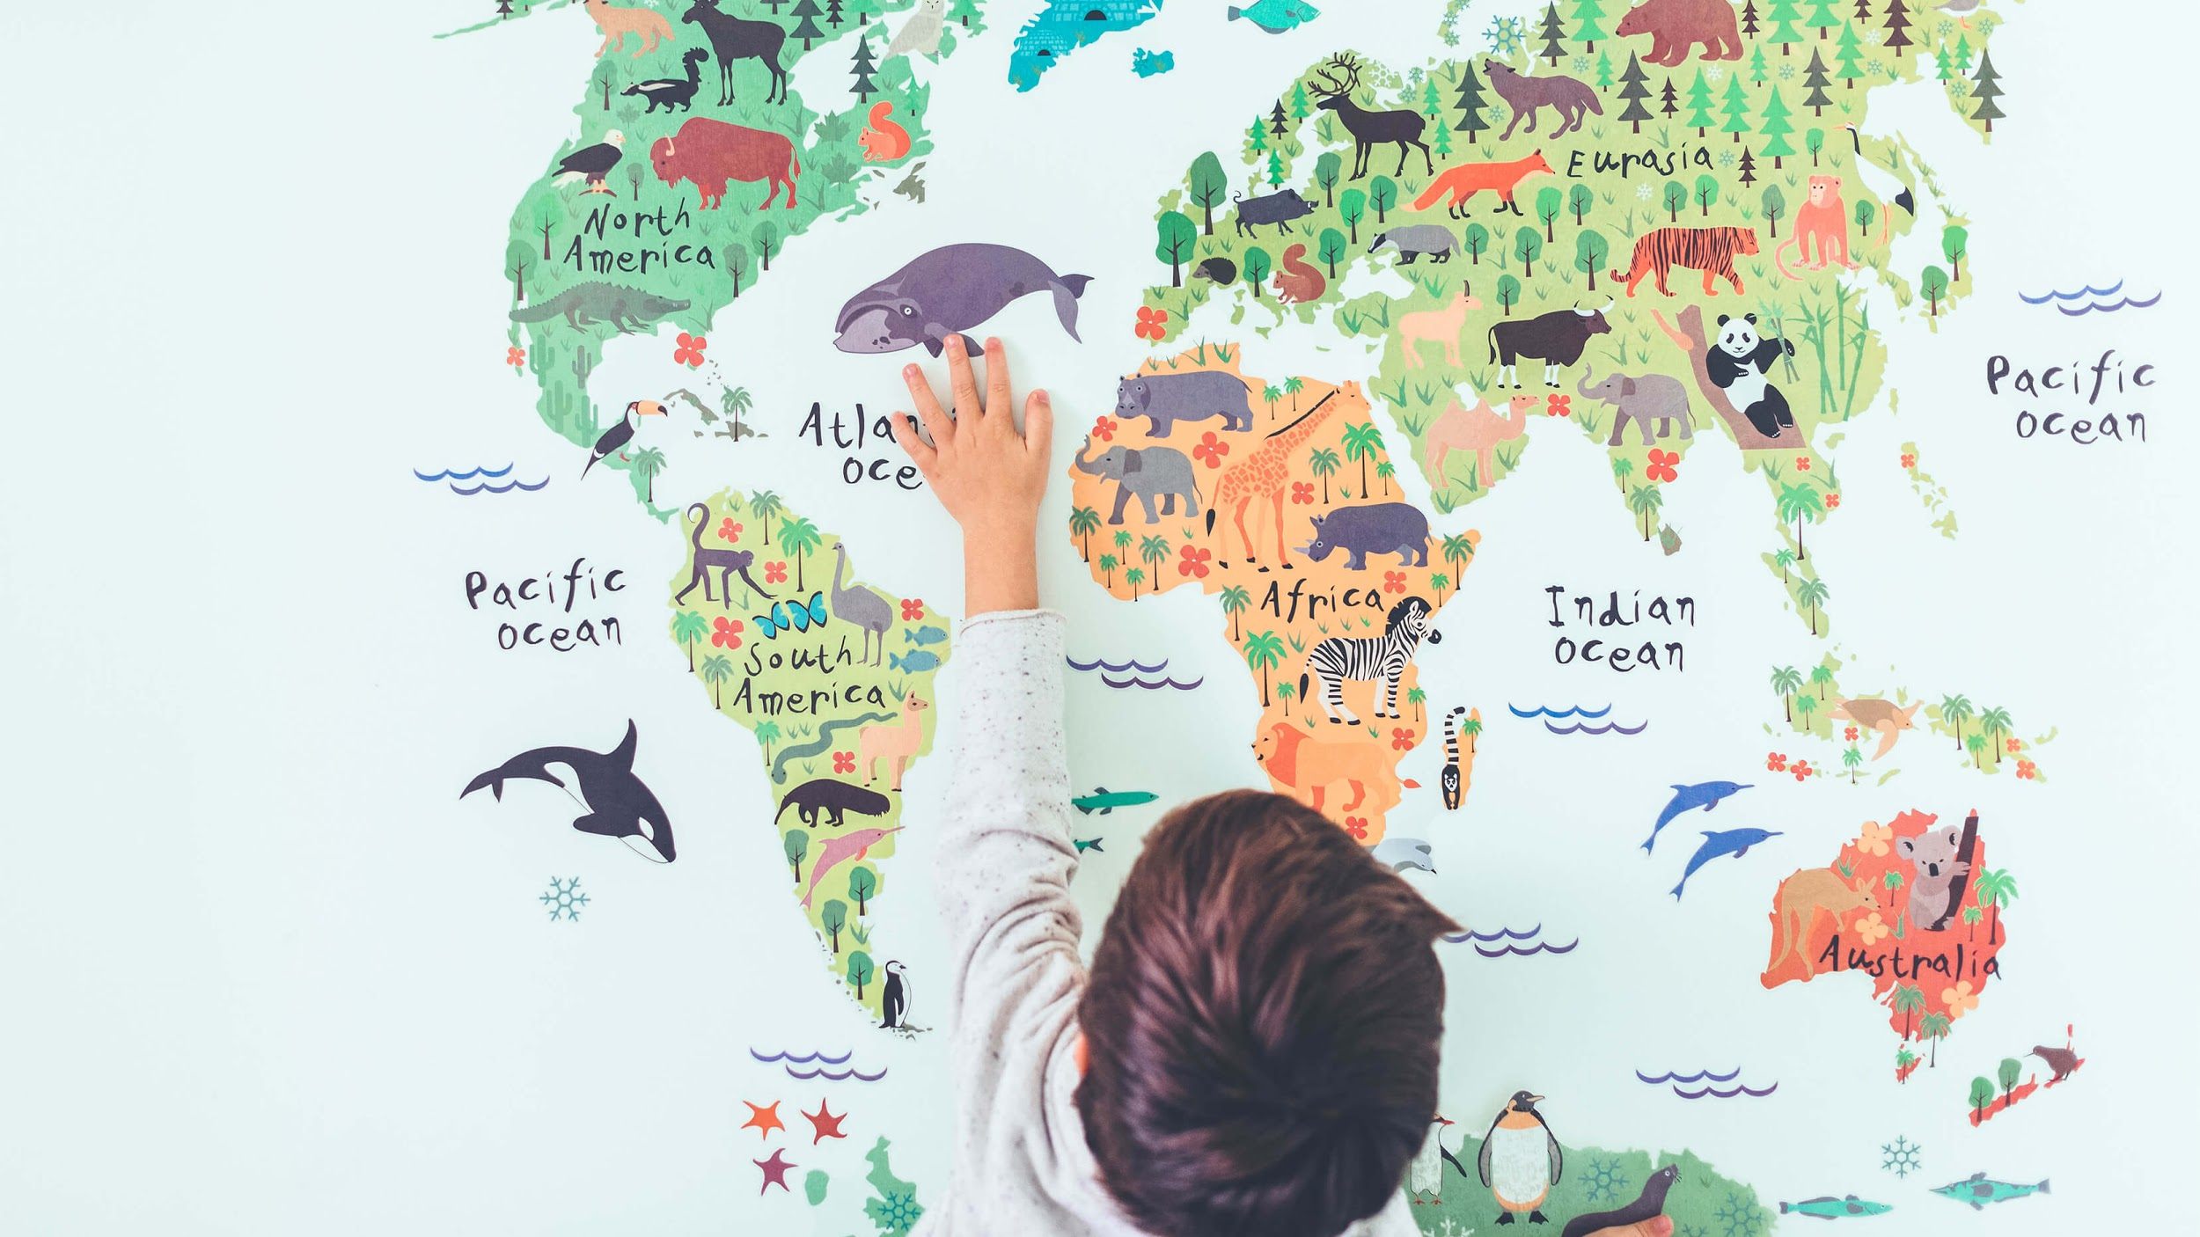
DEDIŠČINA

Slide 2
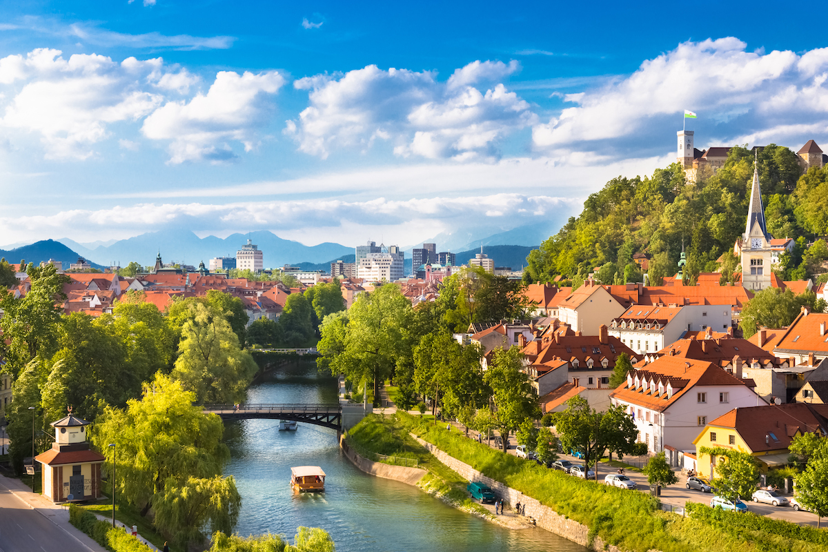
DEDIŠČINA
NARAVNA
KULTURNA
POSEBNI IN REDKI POJAVI V NARAVI
OSTANKI IZ PRETEKLOSTI
Slovenian Impressions. Feel pure LOVE. - YouTube
Človek mora z dediščino ravnati kar najbolj zavedno, odgovorno in občutljivo.

Slide 3
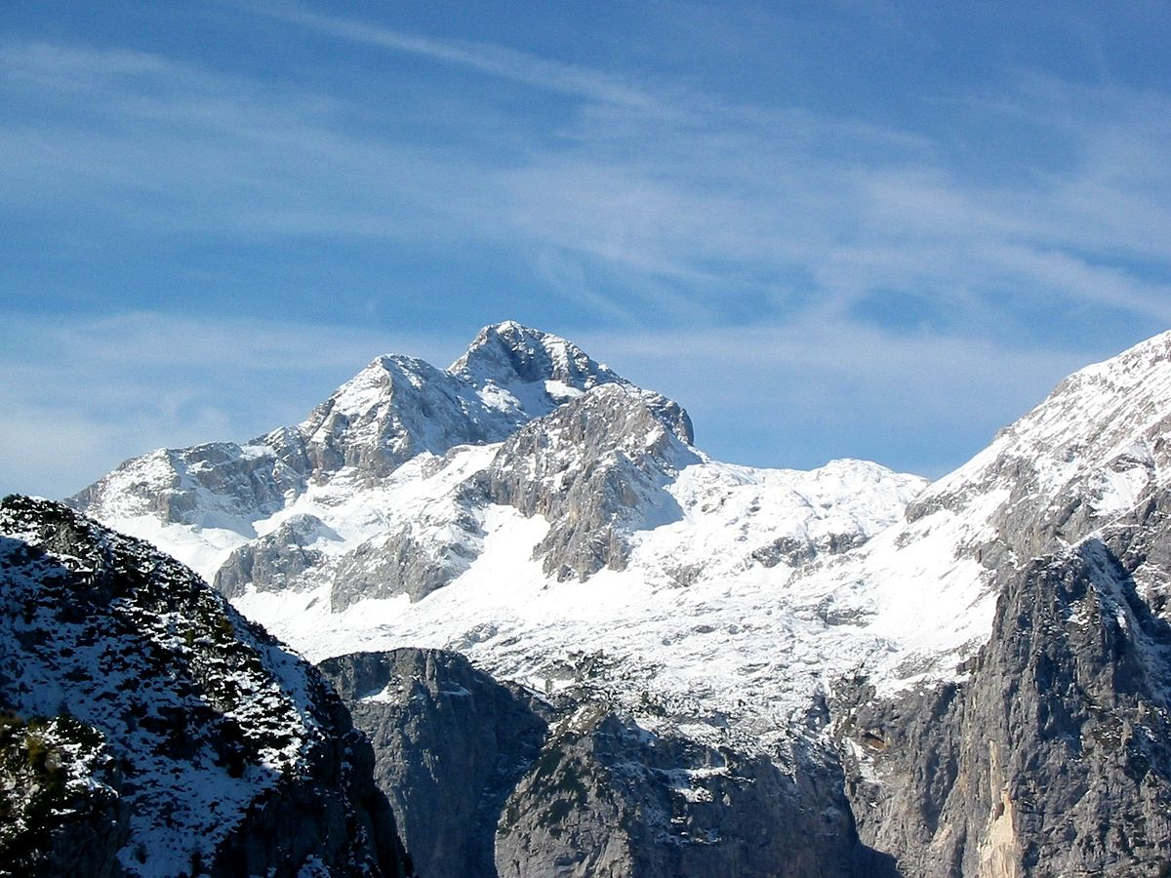
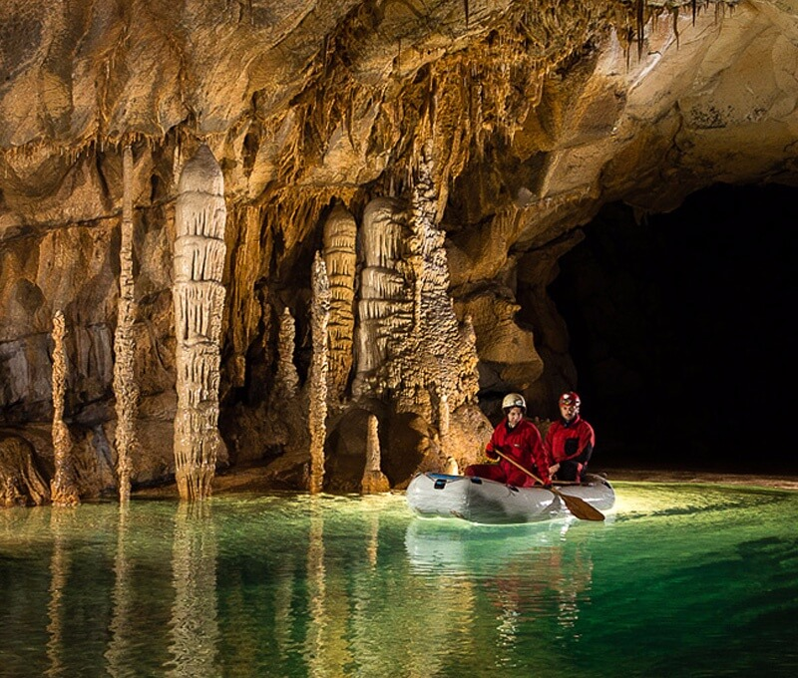
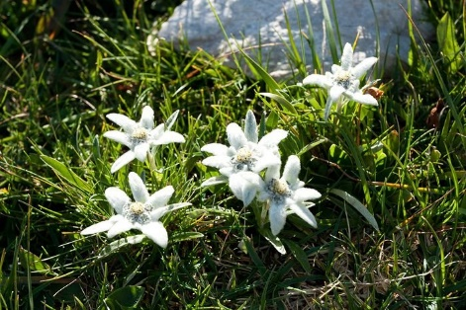
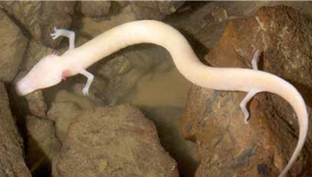
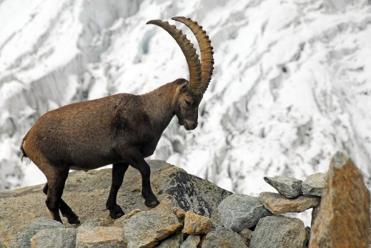
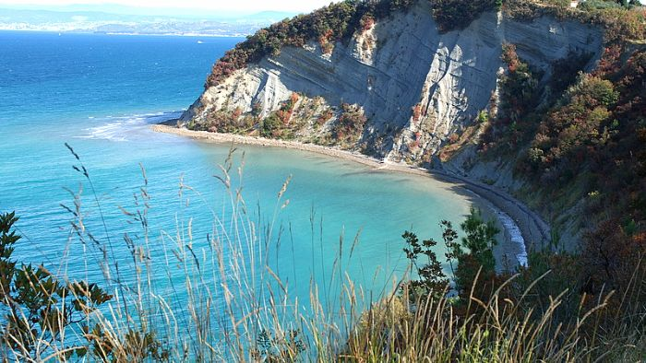
NARAVNA DEDIŠČINA
Slovenija je majhna, a izjemno raznolika država.
Na ozemlju najdemo številne posebne pojave, kot so:
KRAŠKE JAME,
NARAVNI MOSTOVI,
MORSKA OBALA,
ALPE ,
PESTRO RASTLINSKO BOGASTVO,
PESTRO ŽIVALSKO BOGASTVO.
Postojnska jama (SLO) Postojna Cave Grotte Hohle - YouTube

Slide 4
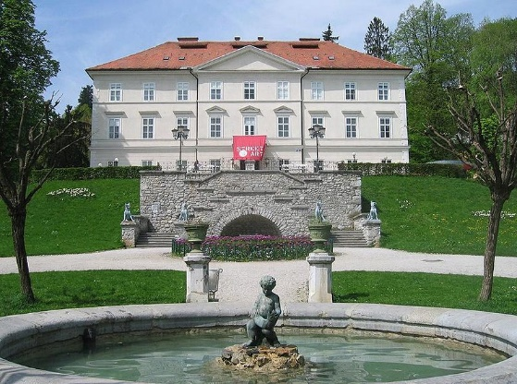
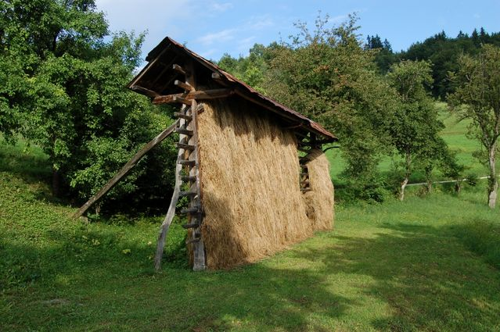
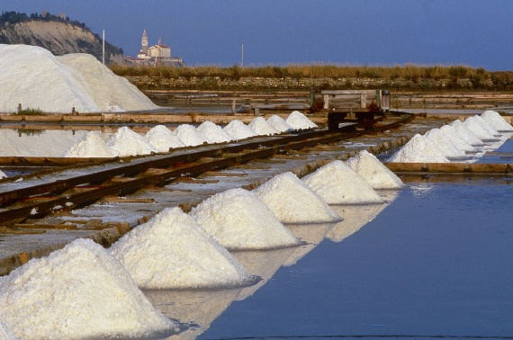
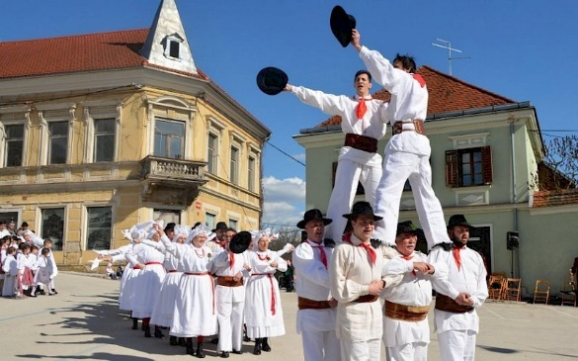
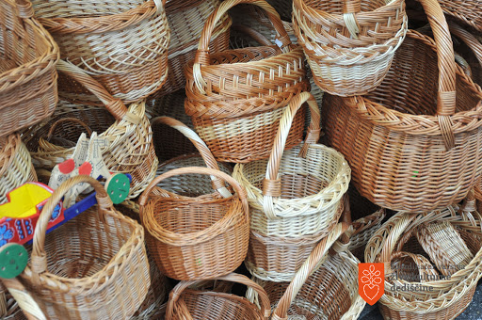
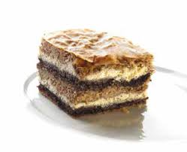
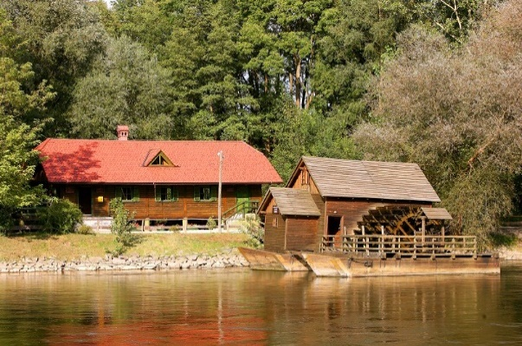
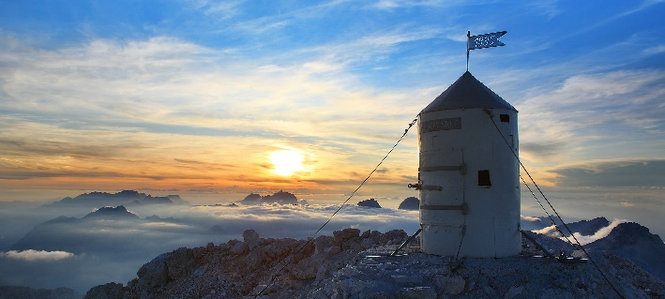
KULTURNA DEDIŠČINA
Kulturna dediščina je vse, kar so nam zapustili
ljudje iz preteklosti.
To so:
PREDMETI,
ZDRADBE,
ŠEGE, OBIČAJI, NAVADE,
LJUDSKI PLESI,
LJUDSKA GLASBA …
Pripoveduje nam o življenju in ljudeh nekoč.

Slide 5
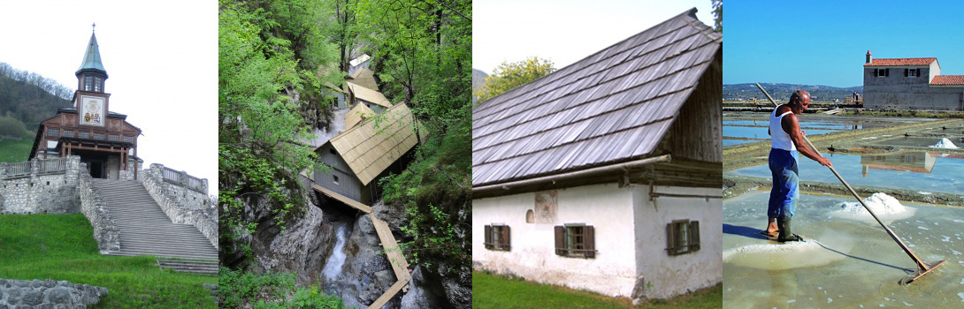

EVROPSKO LETO KULTURNE DEDIŠČINE 2018
Evropsko leto kulturne dediščine 2018 - YouTube

Slide 6
Prepis v zvezek.
DEDIŠČINA
Posebne in redke pojave v naravi imenujemo NARAVNA DEDIŠČINA.
To so kraške jame, mostovi, reke, jezera…
Poseben pomen ima tudi KULTURNA DEDIŠČINA.
Kulturna dediščina je vse, kar so nam zapustili ljudje iz preteklosti.
Pripoveduje nam o življenju ljudi v preteklosti.
To so: predmeti, zgradbe, posebne jedi, običaji, šege in navad …
Človek mora z dediščino ravnati kar najbolj zavedno, odgovorno in občutljivo.
V zvezek nariši nekaj kar sodi med naravno in nekaj, kar sodi med kulturno dediščino.

